Slide 1
RELATÓRIO SEMESTRAL DAS ATIVIDADES DESENVOLVIDAS PELA OUVIDORIA - 1º SEMESTRE/2025

Slide 2
Relatório Semestral das Atividades Desenvolvidas pela Ouvidoria
INTRODUÇÃO
Em atendimento à Resolução n.º 4.860/2020 do Conselho Monetário Nacional, este relatório sintetiza as atividades desenvolvidas pela Ouvidoria do Banco ABC Brasil referentes ao primeiro semestre de 2025.
I – ORGANIZAÇÃO E ESTRUTURA
O serviço de Ouvidoria do Banco ABC Brasil atende a todos os clientes do banco.
O Departamento de Ouvidoria é composto por uma Ouvidora e um Ouvidor suplente, ambos treinados e certificados, 01 Superintendente e 01 Diretor responsável pela Ouvidoria.
II – FUNCIONAMENTO
A Ouvidoria do Banco ABC Brasil está localizada na Av. Cidade Jardim, 803 - 6º andar – CEP 01453-000 – São Paulo/SP.
O atendimento é feito por meio de ligações gratuitas pelo telefone 0800-725-7595, de segunda a sexta-feira (exceto feriados) das 9h às 13h e das 14h às 18h. A Ouvidoria também disponibiliza acesso por e-mail através do seguinte endereço eletrônico: ouvidoria@abcbrasil.com.br.
Após o período da pandemia decorrente do novo Coronavírus a Ouvidoria adotou o modelo híbrido das atividades.
Notes:
2

Slide 3
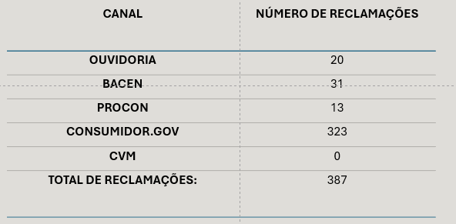
III – VOLUMETRIA DO ATENDIMENTO
Após análise das demandas registradas nos canais monitorados Ouvidoria no período, recebemos um total de n° 387 reclamações, sendo:
  *Todas as reclamações foram respondidas e solucionadas dentro do prazo regulatório.
  IV – AVALIAÇÃO DIRETA DA QUALIDADE DA OUVIDORIA
  A Ouvidoria do Banco ABC Brasil implantou o instrumento de avaliação da qualidade do atendimento prestado a clientes e usuários. No referido semestre obtivemos o retorno de 4 respostas da qualidade do atendimento prestado pela Ouvidoria.
Notes:
3

